Slide 1
2018.01 – 2021.06
n= 405
n = 335
n = 301
eGFR stage 5 = 26
defect = 70
n= 309
No Precedex = 218
Precedex = 91
PS matching n= 91
PS matching n= 91
Figure 1. Patient enrolment into the study

Slide 2
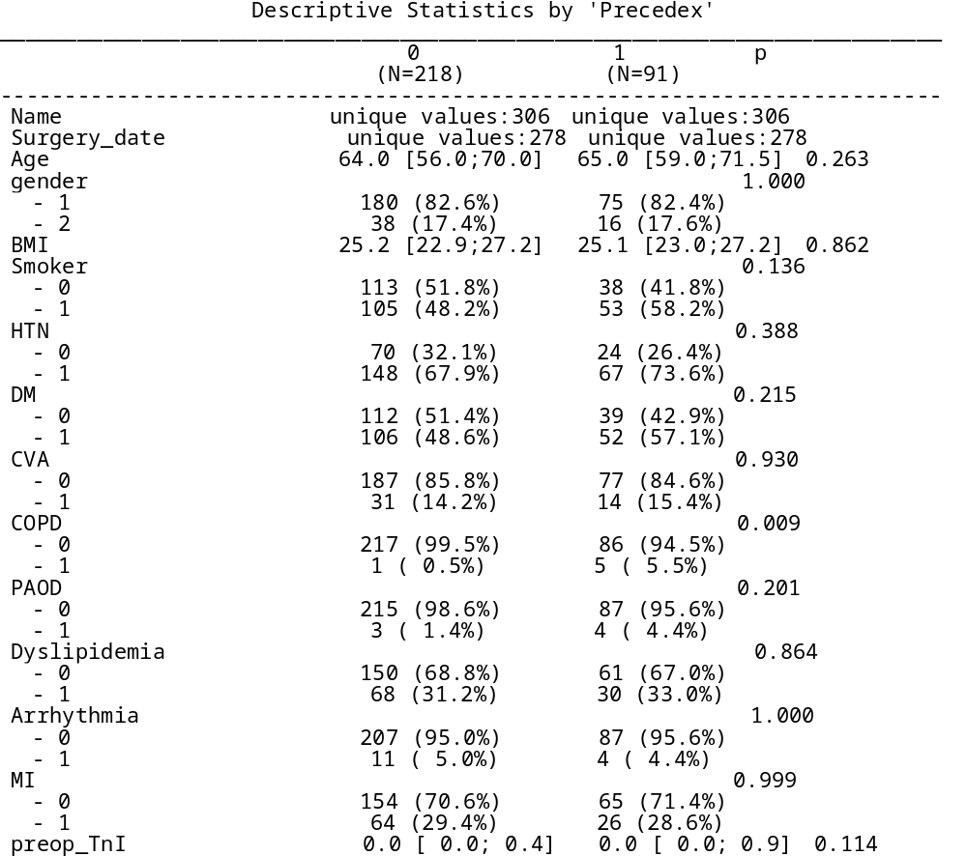
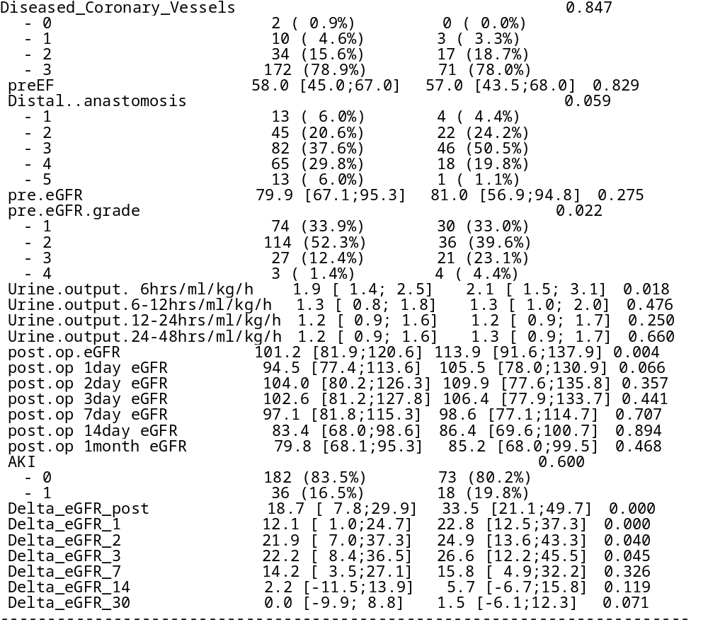
Table 1. Baseline characteristics of study subjects

Slide 3
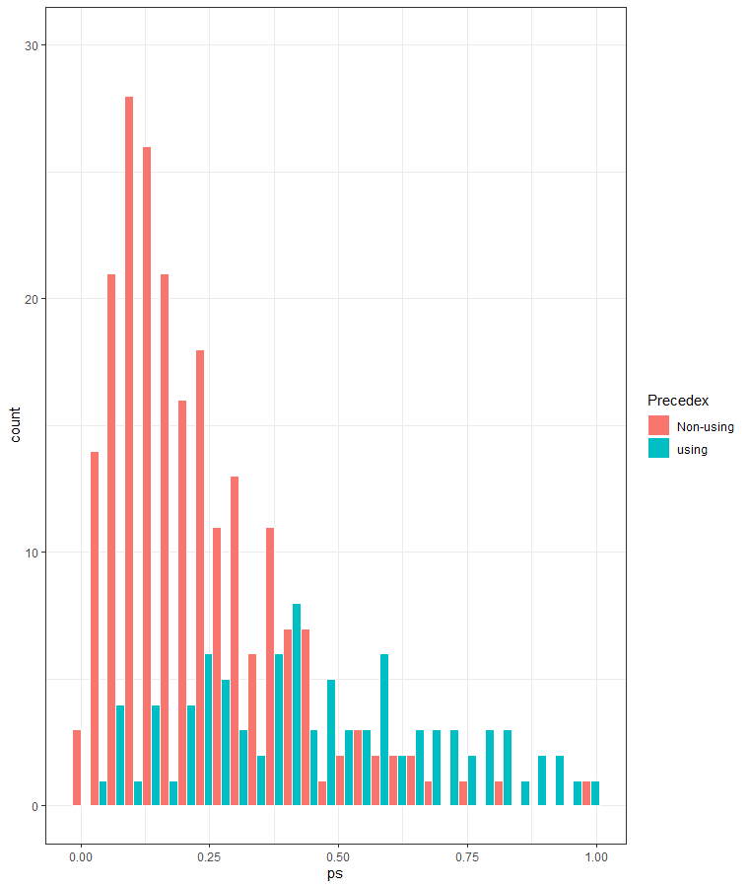
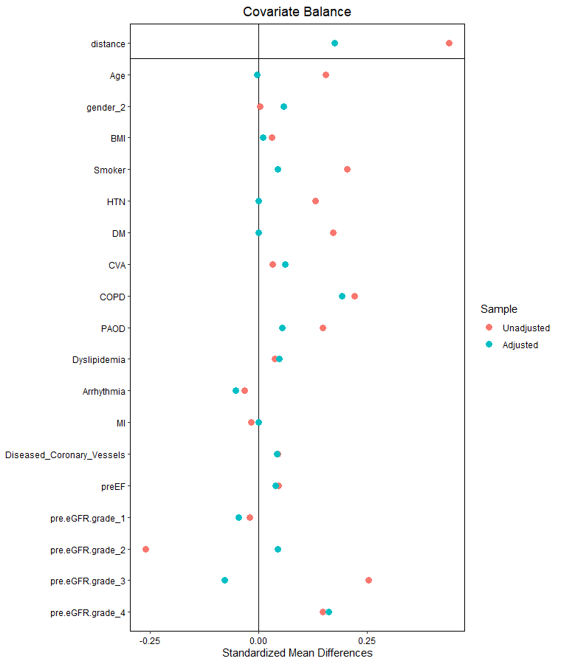
Figure 2. Propensity score and covariate balance before and after matching

Slide 4
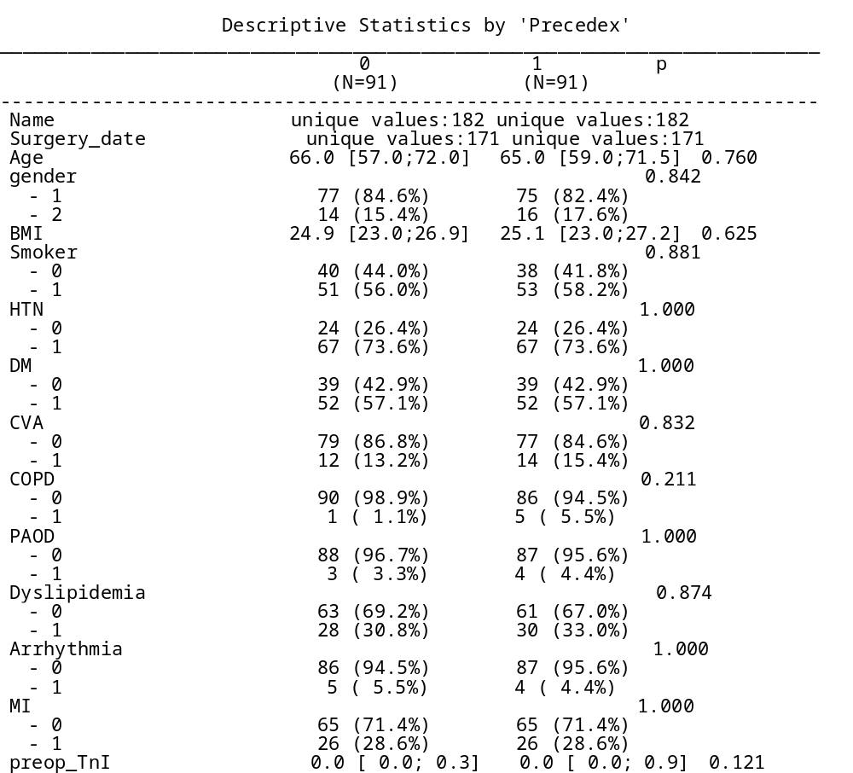
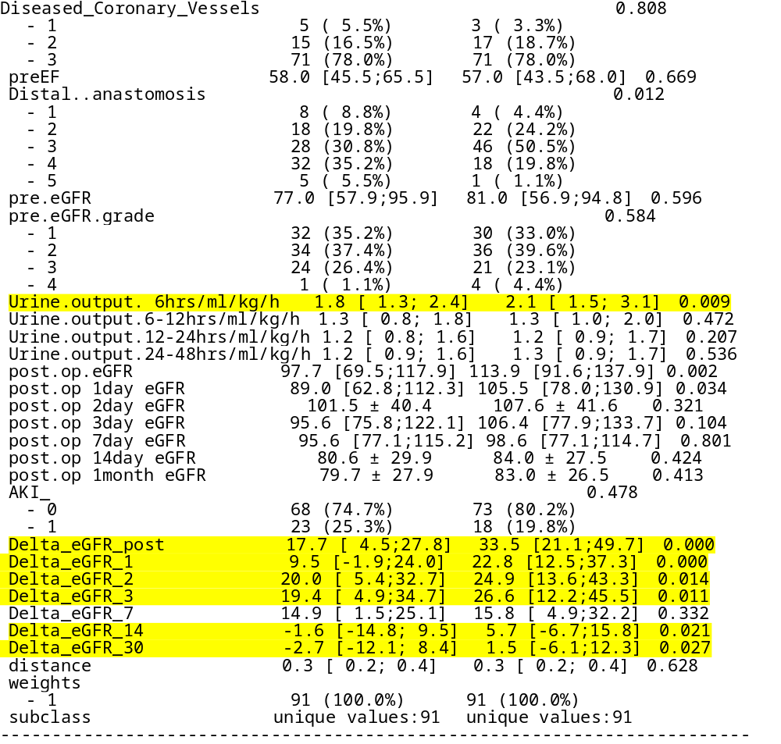
Table 2. Baseline characteristics of study subjects after PS matching

Slide 5
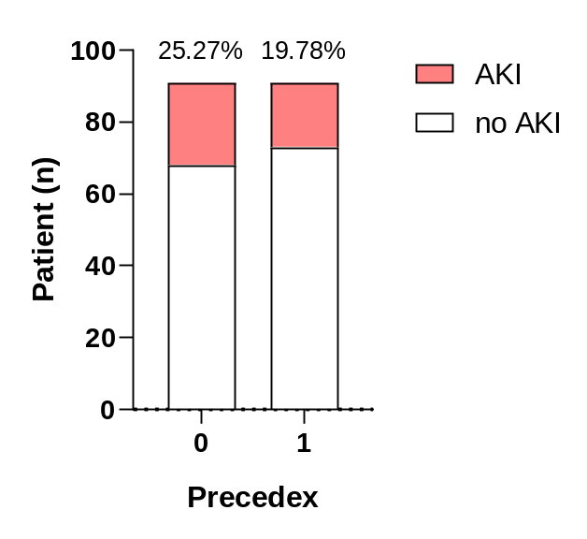
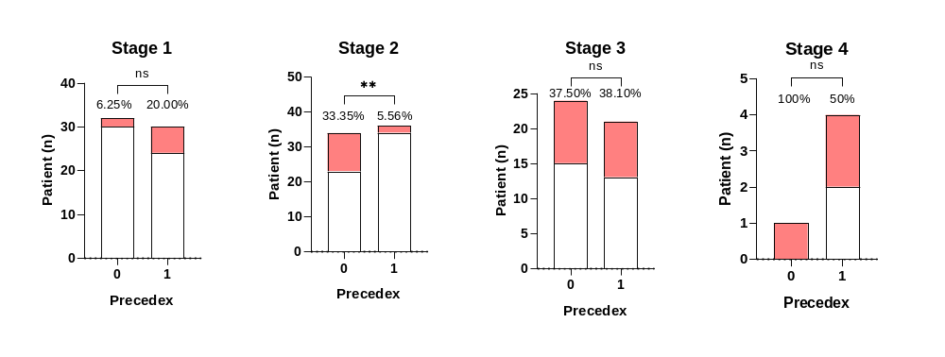
Figure 3. Acute kidney injury between control and precede using group
Notes:
KDIGO guideline에 따른 ARF의 기준에 따른 수치를 확인해본 결과 Precedex의 사용 여부에 따른 ARF의 발생량은 차이가 없음을 확인하였다.

Slide 6
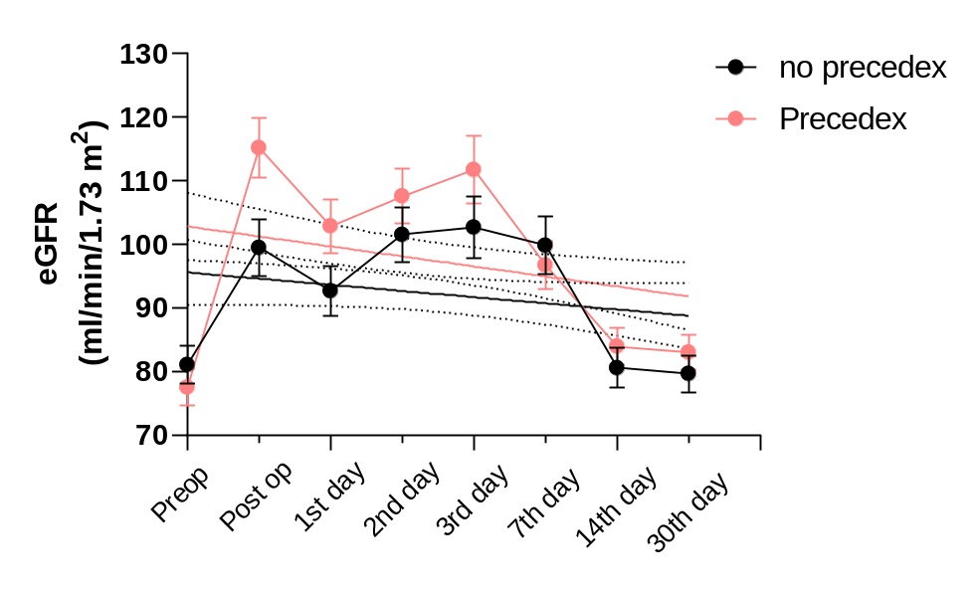
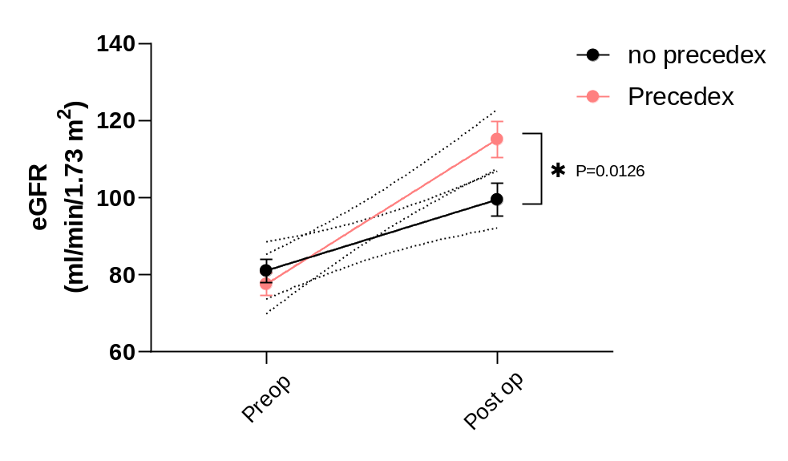
Figure 4. Post-operative changes in eGFR in study subjects
Notes:
Precedex가 eGFR의 감소에 대해서 보호효과가 있는것 같다

Slide 7
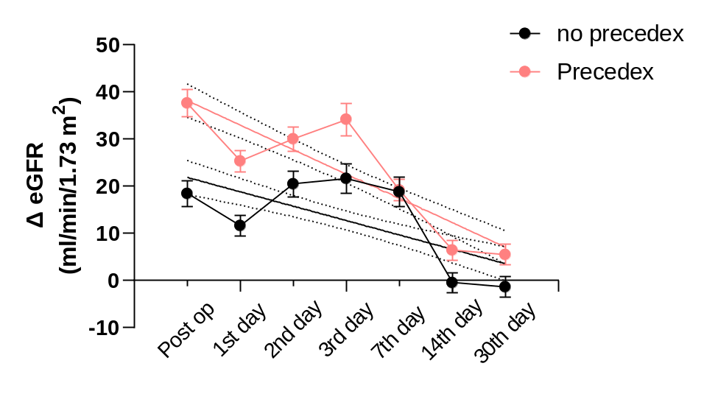
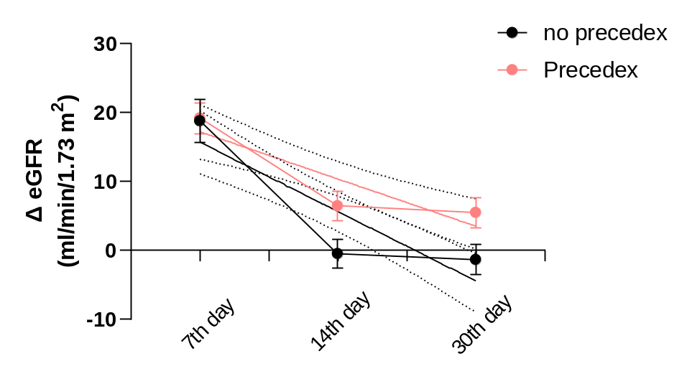
Figure 5. Post-operative difference in eGFR (eGFR – preop eGFR) in study subjects

Slide 8
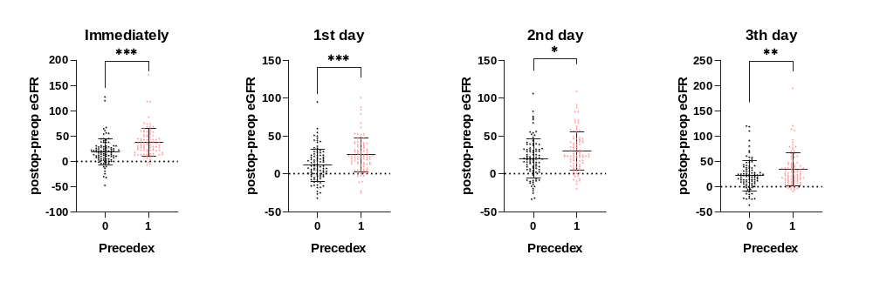
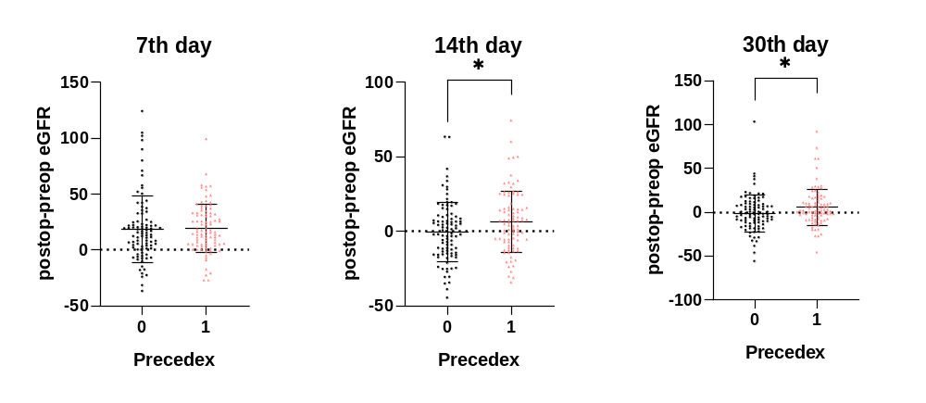
Figure 5. Analysis of postoperative changes in eGFR in study subjects
Notes:
수술전과 비교하여 immediately post op, 1일, 2일, 3일, 14일까지의 eGFR값이 precedex를 투여한 그룹에서 유의미하게 높게 관찰되는것을 확인함.

Slide 9
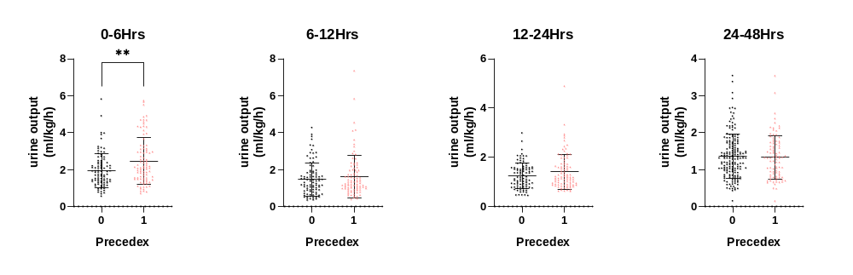
Figure 4. Postoperative urine output in study subjects
Notes:
Precedex를 투여한 그룹에서 수술후 6시간까지 urine output량이 유의미하게 높은것을 확인함

